Slide 1
困苦憂傷時
的禱告
詩篇六十九篇
齊一仁 牧師

Slide 2
詩篇的哀歌
(Lament)

Slide 3
苦的感受

Slide 4
苦的感受
加爾文說: 詩篇是我們靈魂的一面鏡子!
(a mirror of soul)，將我們靈魂內在的情緒照出來。

Slide 5
感覺被困住了!
1.神啊，求你救我，因为众水要淹没我！ 2 我陷在深淤泥中，没有立脚之地；我到了深水中，大水漫过我身。 3 我因呼求困乏，喉咙发干；我因等候神，眼睛失明

Slide 6
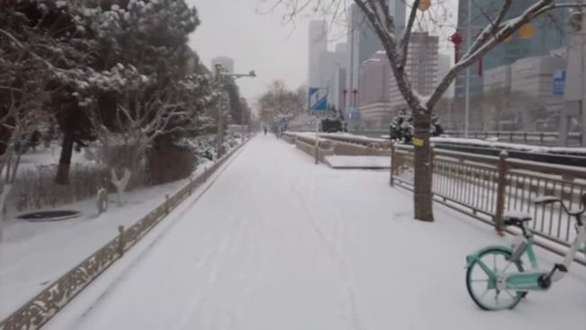
封城， 社區封閉管理

Slide 7
感到很冤枉，很委屈。
4 无故恨我的，比我头发还多；无理与我为仇、要把我剪除的，甚为强盛。我没有抢夺的，要叫我偿还。

Slide 8
苦中認罪
69:5 神啊!我的愚昧，你原知道，我的罪衍不能隱瞞。

Slide 9
苦中認罪
69:5 神啊!我的愚昧，你原知道，我的罪衍不能隱瞞。
智慧人
愚昧人
愚頑人

Slide 10
苦中愛主 69:6-12
69: 6 萬軍的主─耶和華啊，求你叫那等候你的，不要因我蒙羞！以色列的 神啊，求你叫那尋求你的，不要因我受辱。7 因我为你的缘故受了辱骂，满面羞愧。 8 我的弟兄看我为外路人，我的同胞看我为外邦人。

Slide 11
苦中愛主 69:6-12
9 因我为你的殿心里焦急，如同火烧，并且辱骂你人的辱骂都落在我身上。 10 我哭泣，以禁食刻苦我心，这倒算为我的羞辱。 11 我拿麻布当衣裳，就成了他们的笑谈。 12 坐在城门口的谈论我，酒徒也以我为歌曲。

Slide 12
苦中祈求 69:13-18
13 但我在悦纳的时候，向你耶和华祈祷。神啊，求你按你丰盛的慈爱，凭你拯救的诚实应允我。 14 求你搭救我出离淤泥，不叫我陷在其中；求你使我脱离那些恨我的人，使我出离深水。 15 求你不容大水漫过我，不容深渊吞灭我，不容坑坎在我以上合口

Slide 13
苦中祈求 69:13-18
13 但我在悦纳的时候，向你耶和华祈祷。神啊，求你按你丰盛的慈爱，凭你拯救的诚实应允我。 14 求你搭救我出离淤泥，不叫我陷在其中；求你使我脱离那些恨我的人，使我出离深水。 15 求你不容大水漫过我，不容深渊吞灭我，不容坑坎在我以上合口

Slide 14
苦中祈求 69:13-18
16 耶和华啊，求你应允我，因为你的慈爱本为美好；求你按你丰盛的慈悲，回转眷顾我。 17 不要掩面不顾你的仆人，我是在急难之中，求你速速地应允我！ 18 求你亲近我，救赎我，求你因我的仇敌把我赎回！

Slide 15
苦中祈求 69:13-18
13 但我在悦纳的时候，向你耶和华祈祷。神啊，求你按你丰盛的慈爱，凭你拯救的诚实应允我。 14 求你搭救我出离淤泥，不叫我陷在其中；求你使我脱离那些恨我的人，使我出离深水。 15 求你不容大水漫过我，不容深渊吞灭我，不容坑坎在我以上合口

Slide 16
苦路淒涼 69:19-21
19 你知道我受的辱骂、欺凌、羞辱，我的敌人都在你面前。 20 辱骂伤破了我的心，我又满了忧愁。我指望有人体恤，却没有一个；我指望有人安慰，却找不着一个。 21 他们拿苦胆给我当食物；我渴了，他们拿醋给我喝。

Slide 17
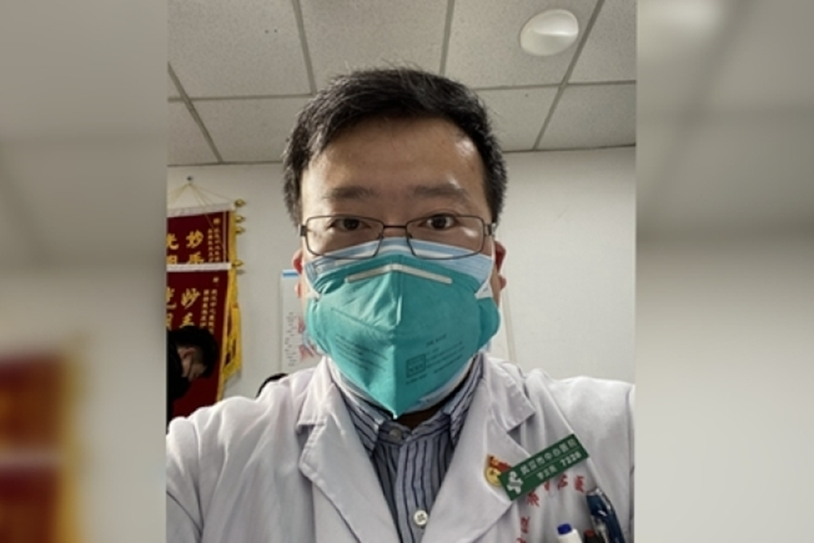
新型冠狀肺炎第一個吹哨者──34歲的武漢眼科醫師李文亮，12月30 日，他是向世人發出疫情警告的第一人。

Slide 18
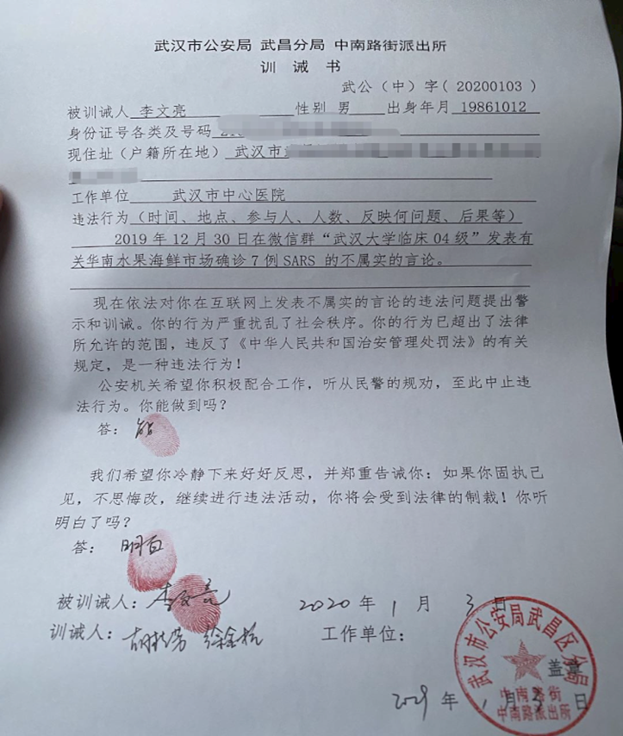

Slide 19
苦生詛咒 69:22-28
69:22 愿他们的筵席在他们面前变为网罗，在他们平安的时候变为机槛。23 愿他们的眼睛昏蒙，不得看见；愿你使他们的腰常常战抖。 24 求你将你的恼恨倒在他们身上；叫你的烈怒追上他们。 25 愿他们的住处变为荒场；愿他们的帐棚无人居住。

Slide 20
苦生詛咒 69:22-28
26 因为你所击打的，他们就逼迫；你所击伤的，他们戏说他的愁苦。 27 愿你在他们的罪上加罪，不容他们在你面前称义。 28 愿他们从生命册上被涂抹，不得记录在义人之中

Slide 21
主耶穌說 “只是我告訴你們，要愛你的仇敵，為那逼迫你的禱告。”
(太5:44)

Slide 22
使徒保羅說，” 19 親愛的弟兄，不要自己伸冤，寧可讓步，聽憑主怒。因為經上記著：“主說：‘伸冤在我，我必報應。’ ”20 所以，“你的仇敵若餓了，就給他吃；若渴了，就給他喝。因為你這樣行，就是把炭火堆在他的頭上。”21 你不可為惡所勝，反要以善勝惡。 “
(羅12:19-21)

Slide 23
“父啊，赦免他們！因為他們所做的，他們不曉得。”
(路23:34)

Slide 24
”我父啊!倘若可行，求你叫這杯離開我，然而，不要照我的意思，只要照你的意思!”(太26:39)

Slide 25
從原本最痛苦的時候就是順服神的時刻，轉變為，最痛苦的時候是不順服的時刻!

Slide 26
從原本最痛苦的時候就是順服神的時刻，轉變為，最痛苦的時候是不順服的時刻!
禱告中最甜美的時刻，就是願意順服的時刻!

Slide 27
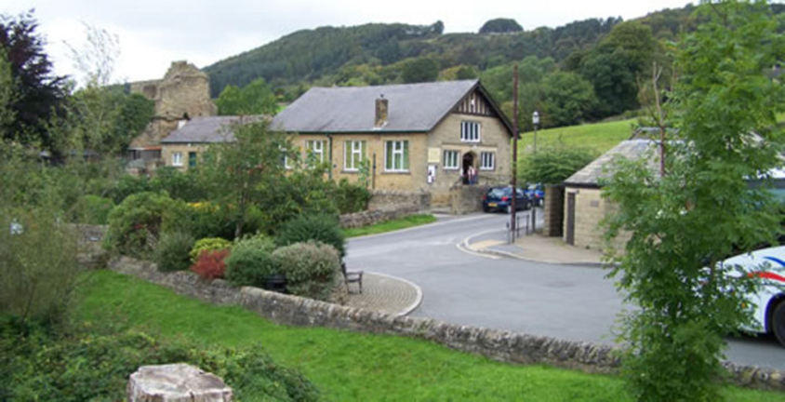
伊姆村 (Eyam Village)

Slide 28
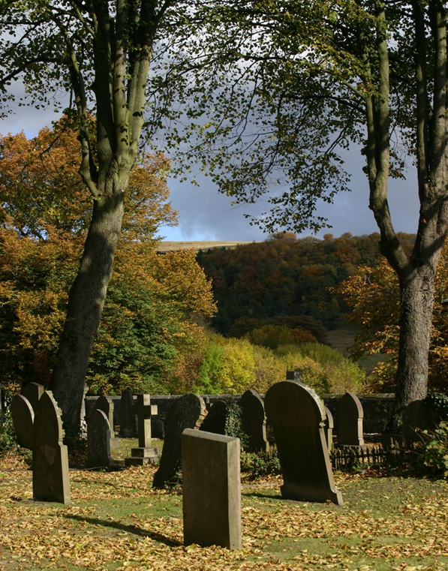
伊姆村 (Eyam Village)

Slide 29
有信仰活的是人，無信仰活的是命
災難中不奔逃，不驚慌，起來服事需要的人，即便是死也要善良
這就是效法主耶穌基督，走一條十字架的路，雖然有痛苦，有眼淚，有淒涼，但是，卻是榮耀神的道路。

Slide 30
從詩篇69篇，鼓勵我們，當我們心中有自私，恐懼，詛咒，等情緒或想法出現時，我們應當先來到神面前來禱告，求神撫平我們心中的負面情緒，然後，安靜下來，求主幫助我們把愛活出來，把良善傳遞下去。

Slide 31
在面對莫名的歧視時，我們應當心存憐憫，知道他們的軟弱，在基督裏原諒他們，以善待惡，不以惡報惡，並為他們禱告。

Slide 32
在憂傷中，你可以向神表達你的難過，也當向神認罪，更當專心來愛主，來向神祈求，甚至向神陳明你的憤怒，當你處理好你的內心，平靜了，決定順服神的心意，以善勝惡，以良善勝過自私，以愛勝過歧視。這時，就當起來讚美神。

Slide 33
愛生讚美 69:29-36
29 但我是困苦忧伤的，神啊，愿你的救恩将我安置在高处。 30 我要以诗歌赞美神的名，以感谢称他为大！ 31 这便叫耶和华喜悦，胜似献牛，或是献有角有蹄的公牛。 32 谦卑的人看见了就喜乐。寻求神的人，愿你们的心苏醒。 33 因为耶和华听了穷乏人，不藐视被囚的人。 34 愿天和地、洋海和其中一切的动物都赞美他35 因为神要拯救锡安，建造犹大的城邑。他的民要在那里居住，得以为业。 36 他仆人的后裔要承受为业。爱他名的人也要住在其中。

Slide 34
不把神當神的罪
羅21 因為他們雖然知道神，卻不當作神榮耀他，也不感謝他。他們的思念變為虛妄，無知的心就昏暗了。22 自稱為聰明，反成了愚拙；23 將不能朽壞之神的榮耀變為偶像，彷彿必朽壞的人和飛禽、走獸、昆蟲的樣式。

Slide 35
代下 7:12夜间，耶和华向所罗门显现，对他说：“我已听了你的祷告，也选择这地方作为祭祀我的殿宇。 13 我若使天闭塞不下雨，或使蝗虫吃这地的出产，或使瘟疫流行在我民中， 14 这称为我名下的子民，若是自卑、祷告，寻求我的面，转离他们的恶行，我必从天上垂听，赦免他们的罪，医治他们的地。

